Slide 1
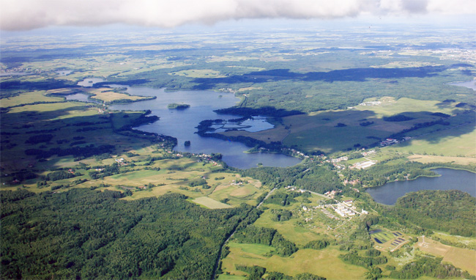
Sołectwo Rozogi

Slide 2
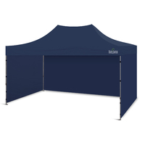
ZAKUP NAMIOTU
Tabliczki z numeracją porządkową nieruchomości
Zakup namiotu o wymiarach 4,5 m x 3m w kolorze granatowym
Zakup 6 szt. tabliczek dwustronnych z numerami porządkowymi nieruchomości w zabudowie kolonijnej
Wartość inwestycji: 701,10 zł
Wartość inwestycji: 944,00 zł
2015

Slide 3
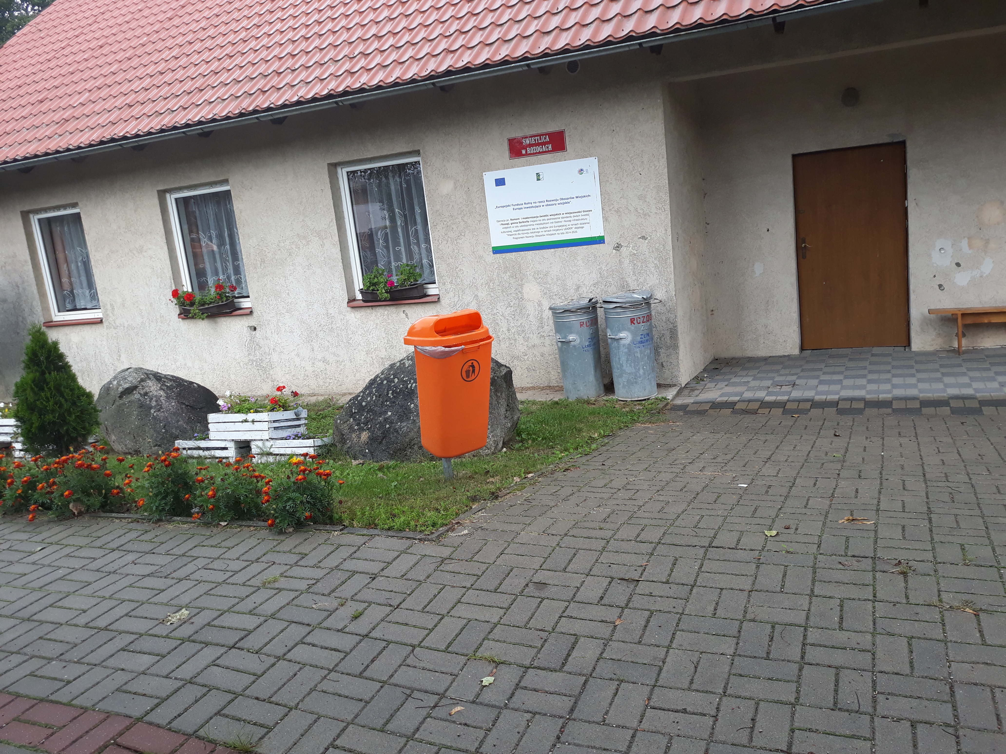
ZAKUP KOSZY ULICZNYCH
Modernizacja ogrzewania w świetlicy
– dokumentacja
Zakup trzech koszy ulicznych
Opracowano dokumentacje projektowo – kosztorysową na modernizację ogrzewania w świetlicy w Rozogach
Wartość inwestycji: 599,97 zł
Wartość inwestycji: 3.900,00 zł
2016

Slide 4
Pomost ROZOGI - dokumentacja projektowo-kosztorysowa
W kwietniu 2017 r. Gmina Sorkwity zleciła opracowanie dokumentacji projektowo – kosztorysowej na budowę pomostu rekreacyjnego na jeziorze Pierwoj (gm. Biskupiec) na wysokości działki nr ew. 137/31 ob. Rozogi, gm. Sorkwity.
Dokumentacja ma zostać wykonana dla pomostu drewnianego rekreacyjnego ogólnodostępnego: kształt pomostu „T”, o całkowitej długości do 25 m, szerokości pokładu do 2m, powierzchni zabudowy do 45 m2. pomost będzie służył do celów rekreacji, uprawiania wędkarstwa oraz cumowania niewielkich jednostek pływających (np. ładzie, kajaki).
Koszt dokumentacji: 5.800,00 zł
2017

Slide 5
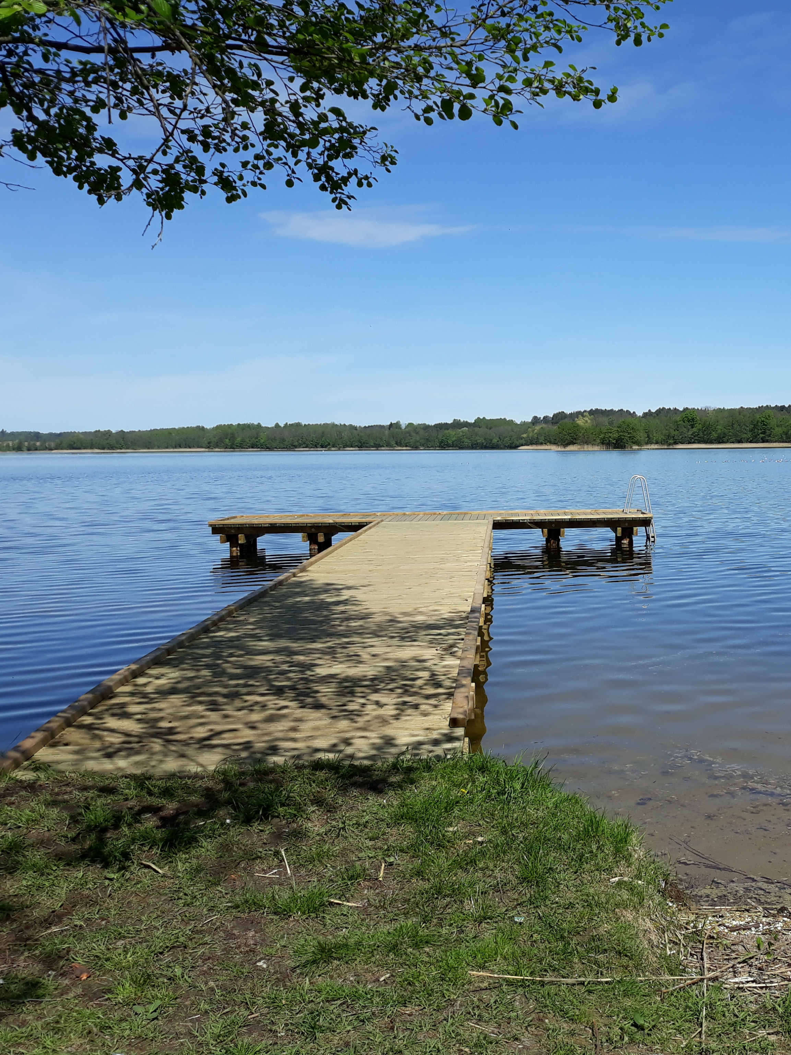
BUDOWA POMOSTU W ROZOGACH
Budowa pomostu rekreacyjnego na jeziorze Pierwoj w kształcie litery „T” o powierzchni 45,20 m2, całkowita długość pomostu 24,6 m w tym: część prostopadła do linii brzegowej 14,80m x 2,00m, część równoległa do linii brzegowej 7,80mx2,00m, wysokości od korony pomostu do dna jeziora 2,4 m.
Wartość inwestycji: 24.000,00 zł
2018

Slide 6
Modernizacja świetlic w miejscowości Gizewo i Rozogi, gmina Sorkwity
Za pośrednictwem Lokalnej Grupy Działania „Mazurskie Morze” Gmina Sorkwity aplikowała do Urzędu Marszałkowskiego Województwa Warmińsko-Mazurskiego w Olsztynie o przyznanie pomocy na operację w ramach poddziałania 19.2 „Wsparcie na wdrażanie operacji w ramach strategii rozwoju lokalnego kierowanego przez społeczność” objętego PROW na lata 2014-2020 na operację pt. „Remont i modernizacja świetlic wiejskich w miejscowości Gizewo i Rozogi”.
Wartość inwestycji wynosi blisko 152.000,00 zł.
Uzyskane dofinansowanie - wynosi 96.699,00 zł.
KOSZT REMONTU ŚWIETLICY: 20.088,51 zł.
2017

Slide 7
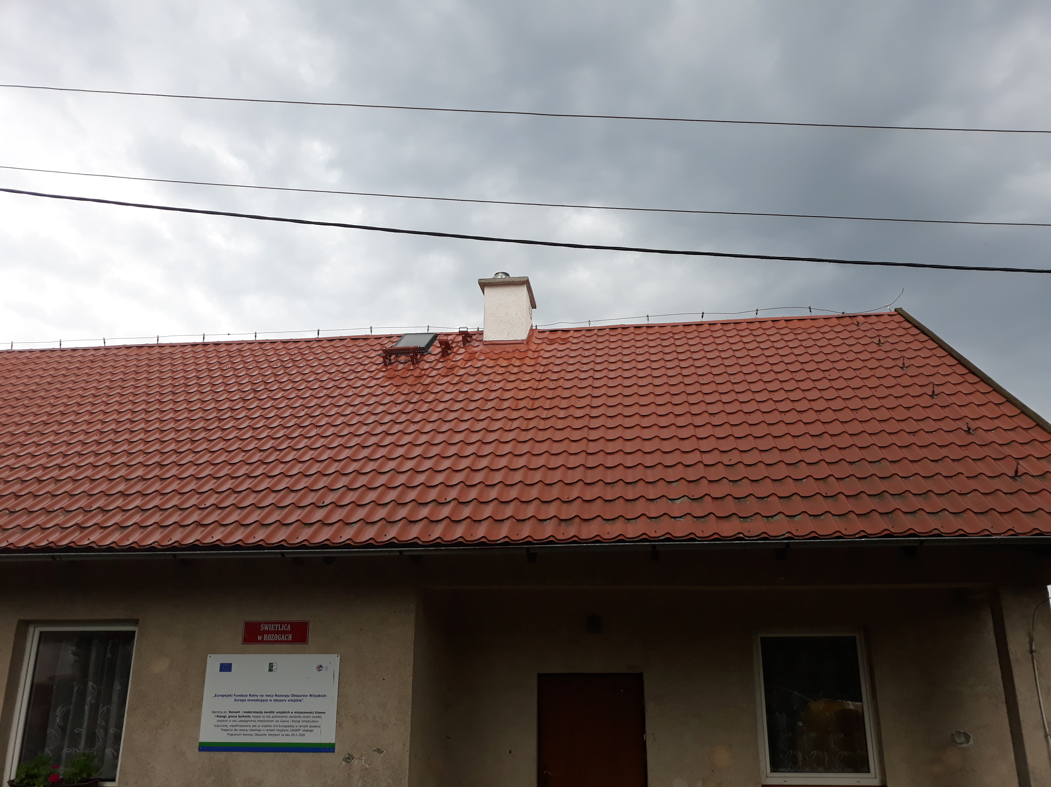
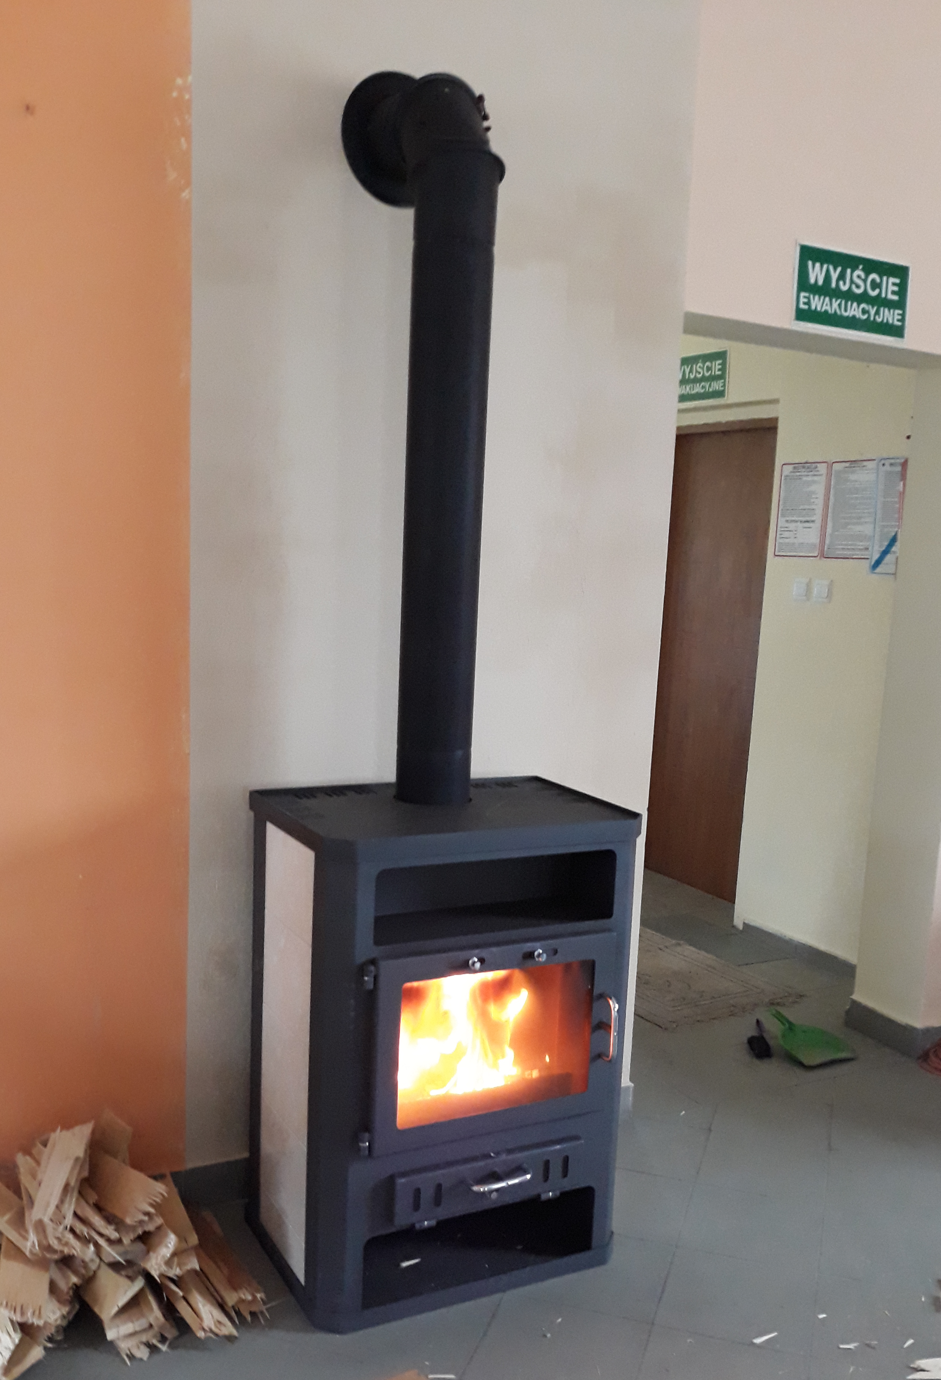
Modernizacja świetlic w miejscowościach Gizewo i Rozogi, gmina Sorkwity
2017

Slide 8
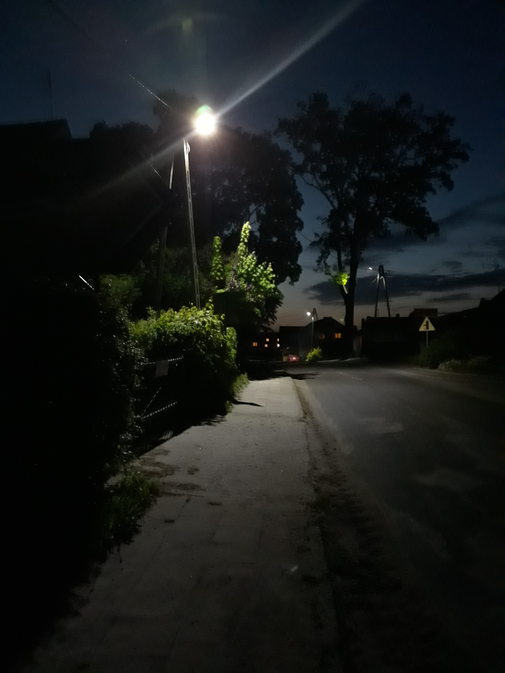
Modernizacja oświetlenia ulicznego w miejscowości – Rozogi
W ramach modernizacji oświetlenia ulicznego zamontowane zostały energooszczędne źródła światła oświetlenia ulicznego typu LED
Sołectwo Rozogi – nowe oprawy: 20 sztuk
Całkowita wartość inwestycji: 520 063,54 zł
2018

Slide 9
Modernizacja oświetlenia ulicznego w miejscowości – Rozogi
2018

